Slide 1
JS面向对象编程
www.kmdin.net

Slide 2
学习目标
面向对象编程简介
如何自定义类（原型对象）
类的成员函数
prototype关键词
构造函数
面向对象三大特征—封装，继承，多态
闭包的概念

Slide 3
面向对象编程简介
JS面向对象特征介绍
Js是一种基于对象和事件驱动的脚本语言。
它具有面向对象的特性：封装，继承和多态。
在很多优秀的Ajax框架中，比如JQuery等，大量使用了js的面向对象特性。
要使用好ext技术，javascript的高级特性及其面向对象语言特性是必须要掌握的。

Slide 4
面向对象编程简介
Js中基本概念的明确：
Js是一种基于对象的语言，所以遇到的所有东西几乎都是对象。基于对象和面向对象的说法从本质上并没有区别。
因为Js 中并没有类（class）,而是叫做原型对象，因为这两个概念在编程中发挥的作用都是一样的，以后统一叫做类。

Slide 5
面向对象编程简介
案例：
编写一个猫类，类的名字叫做cat。

Slide 6
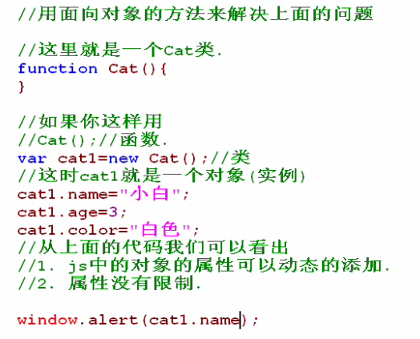

Slide 7
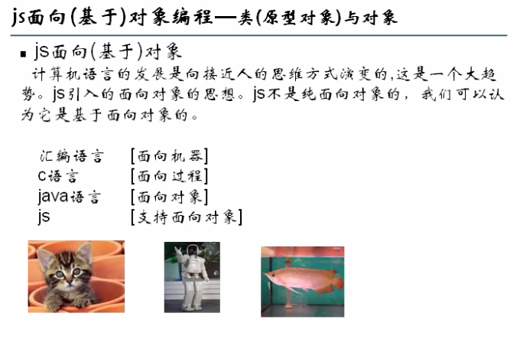

Slide 8
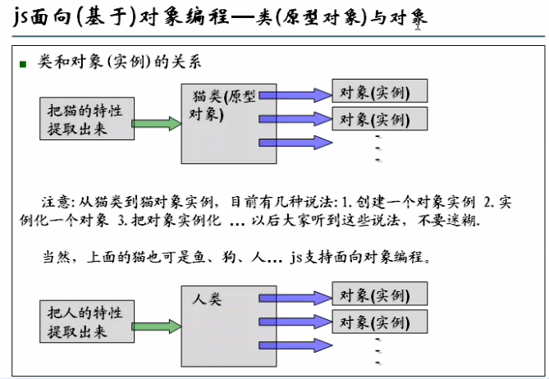

Slide 9
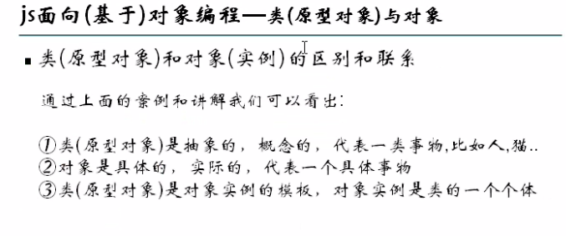

Slide 10
如何自定义类（原型对象）
使用构造函数来定义类（原型对象）
如何实例化对象
对象在内存中的存储机制
this关键词

Slide 11
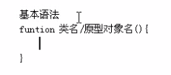
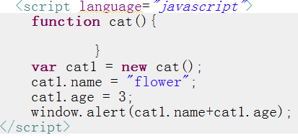
使用构造函数定义类

Slide 12
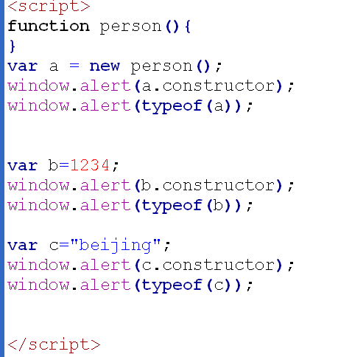
使用构造函数定义类
在js中，一切都是对象

Slide 13
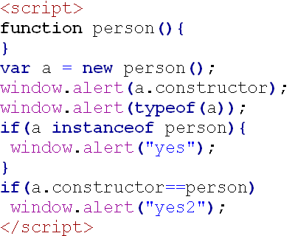
使用构造函数定义类
判断一个对象是不是person类型的方法：

Slide 14
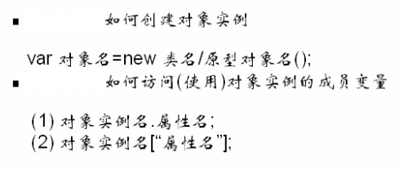
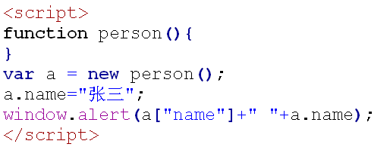
如何创建对象实例

Slide 15
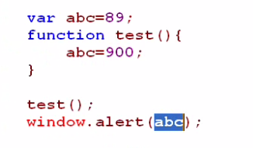
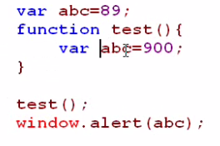
试比较两段代码的不同：

Slide 16
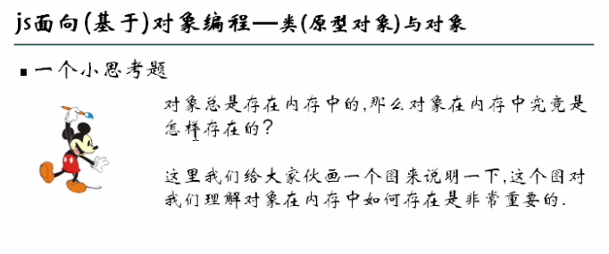
4.2.3 对象在内存中的存储机制

Slide 17
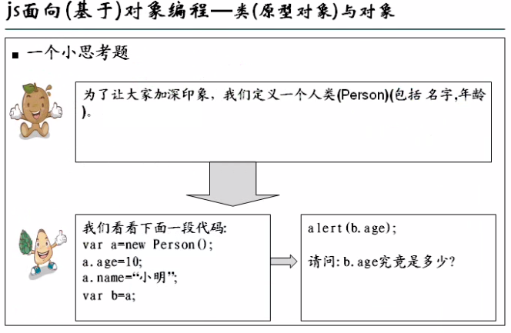

Slide 18
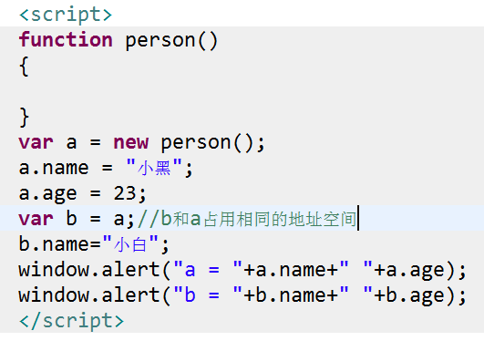

Slide 19
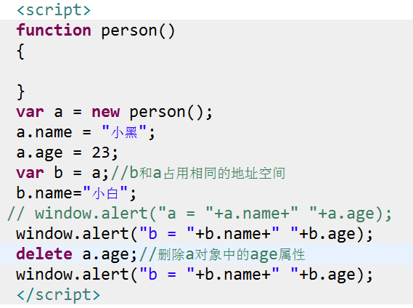
注意：
Js还提供一种主动释放对象内存的方式：
delete 对象名.属性名//这样就会立即释放对象的属性空间

Slide 20
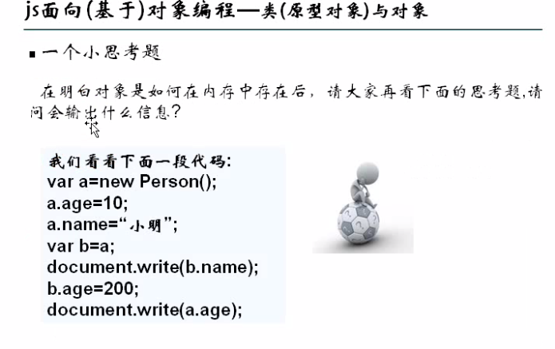

Slide 21
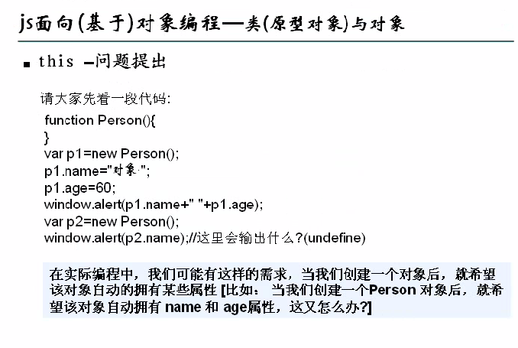
4.2.4 this关键词

Slide 22
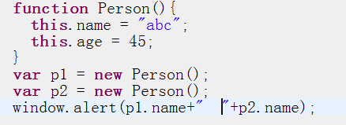
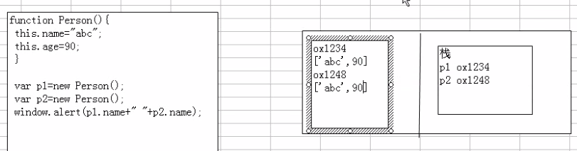

Slide 23
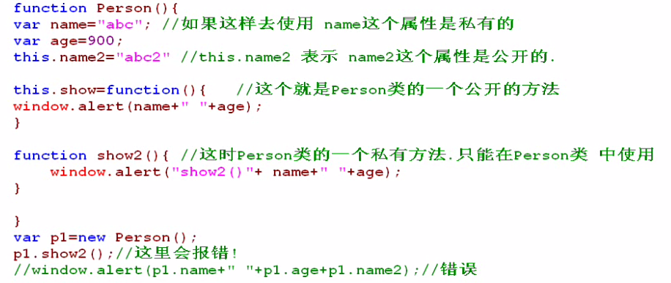

Slide 24
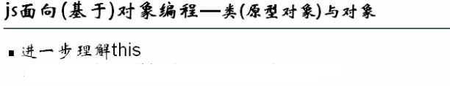
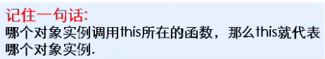
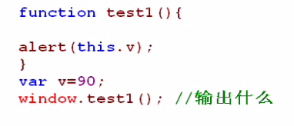

Slide 25
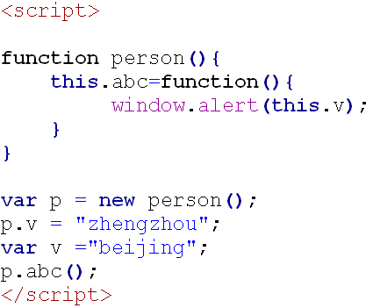

Slide 26
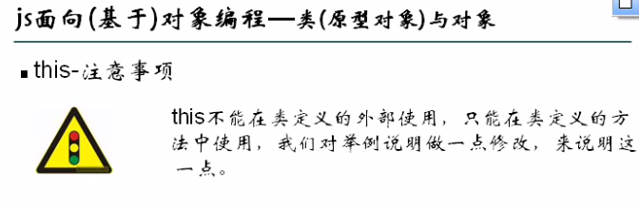

Slide 27
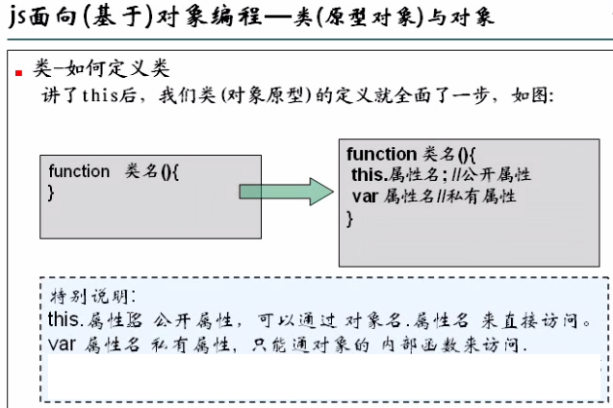

Slide 28
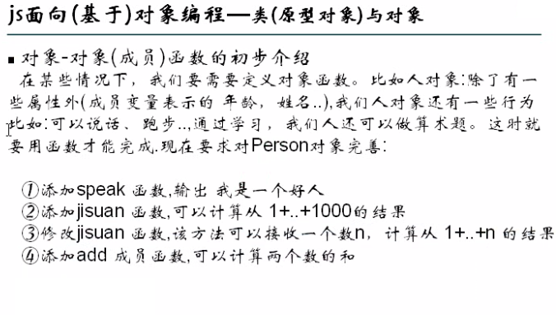
4.3 类的成员函数

Slide 29
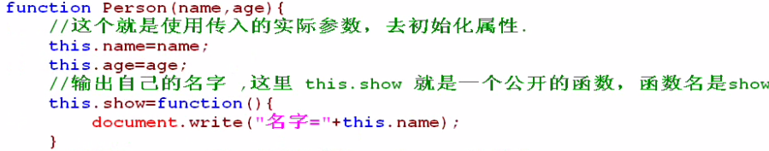
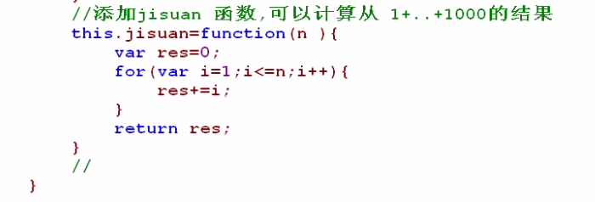
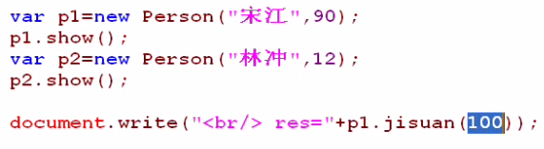
给类添加成员函数实例：

Slide 30
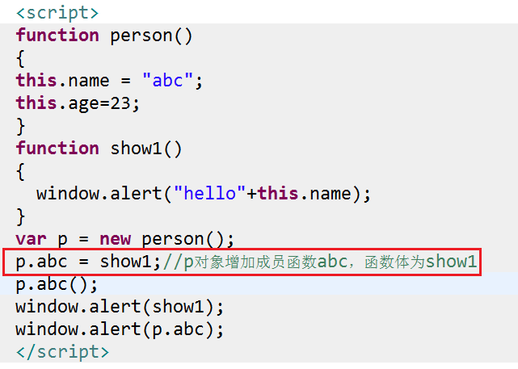
给类添加成员函数的几种方法：
第一种：

Slide 31
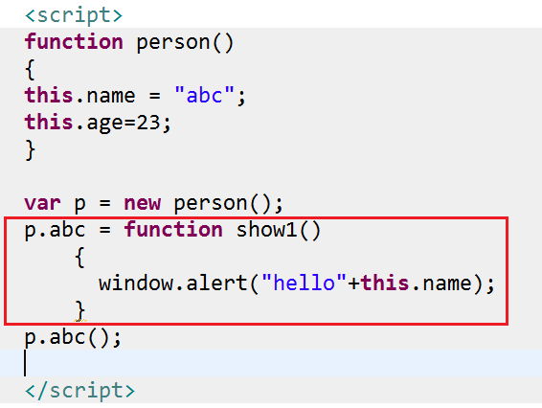
给类添加成员函数的方法：
第二种：

Slide 32
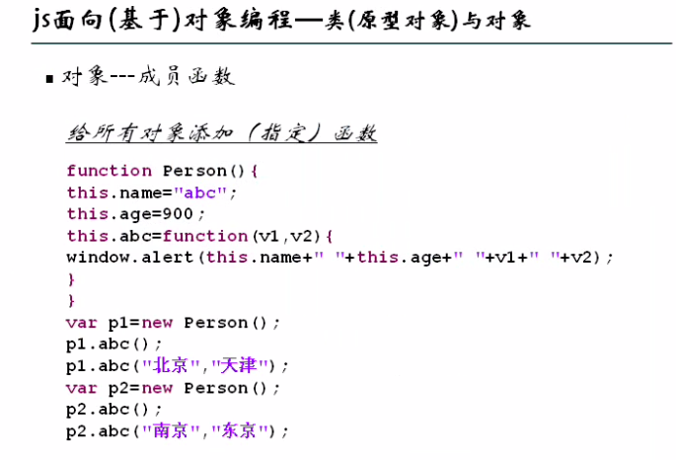
给类添加成员函数的方法：
第三种：
（注意：这种方法为每一个对象开辟自己的存储空间存储函数，
如果实例化对象较多，要慎重使用！）

Slide 33
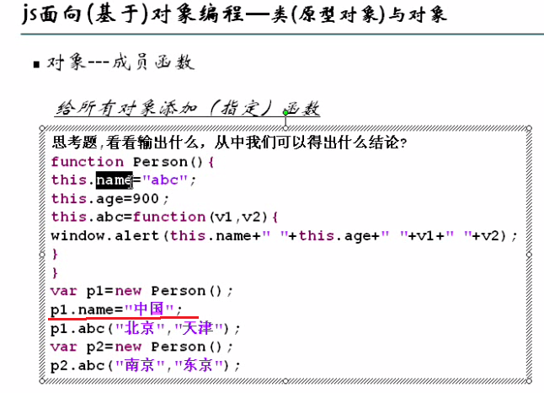

Slide 34
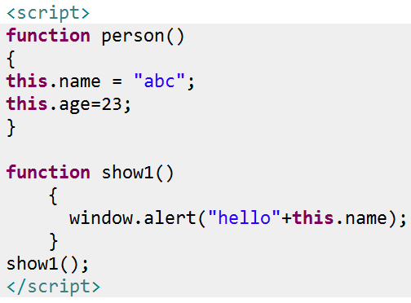
思考题：
请问此时输出结果是什么？（该知识点考察this的用法）

Slide 35
4.4 prototype关键词（原型法）
存在问题：
以上给类创建函数的办法存在一个问题，即每个对象都占用自己的存储空间。
如果对象很多，则会影响程序效率。Js设计者提供了另外一个为对象绑定函数的方法：原型法。
原型法绑定的方法可以被多个对象共享。

Slide 36
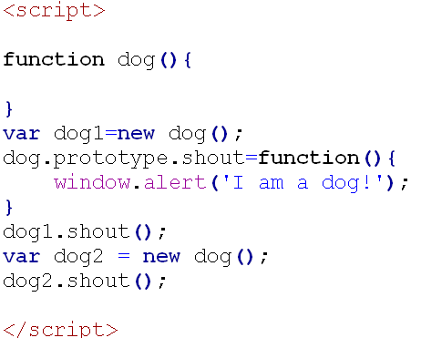
4.4 prototype关键词（原型法）
Notes:
36

Slide 37
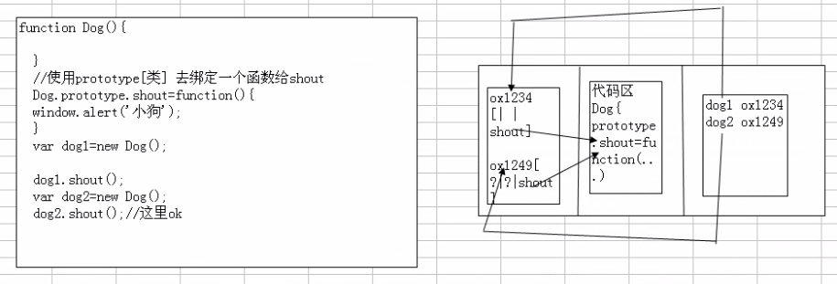
4.4 prototype关键词（原型法）
Notes:
37

Slide 38
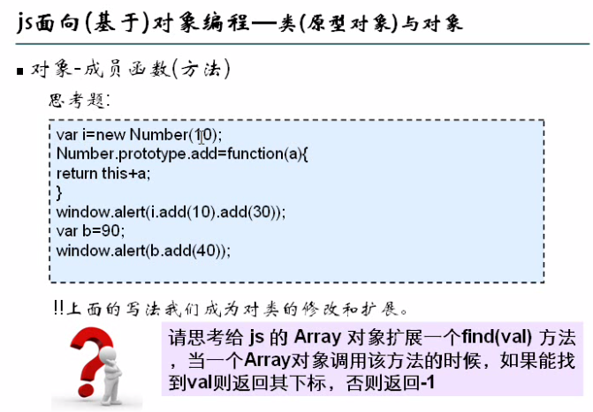

Slide 39
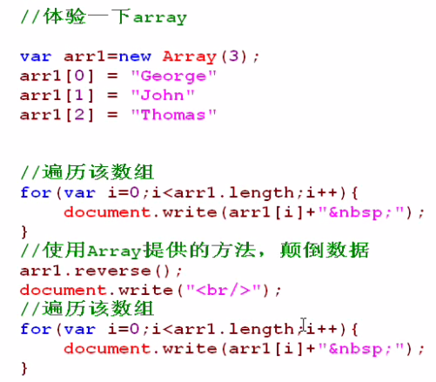

Slide 40
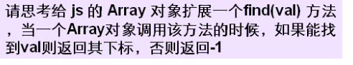
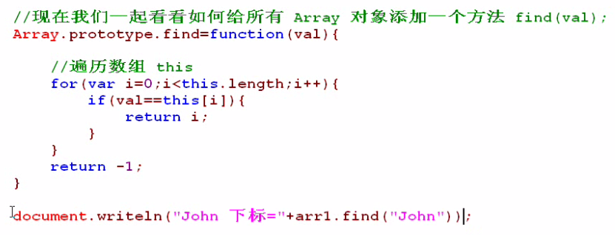

Slide 41
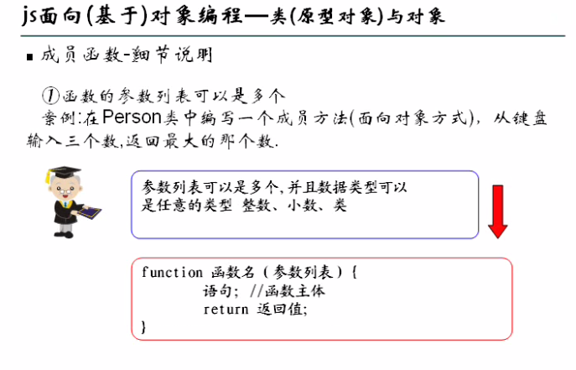

Slide 42
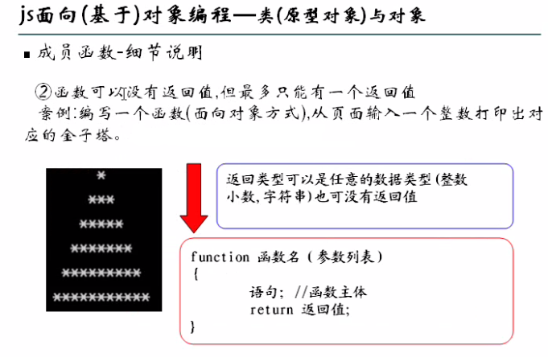

Slide 43
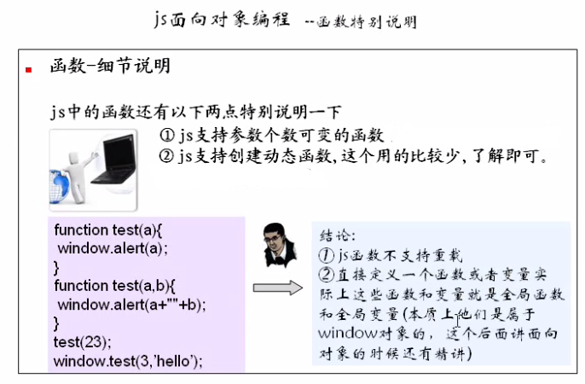
注意：js中不支持函数的重载，同名函数将只运行最后一个定义的函数！！！

Slide 44
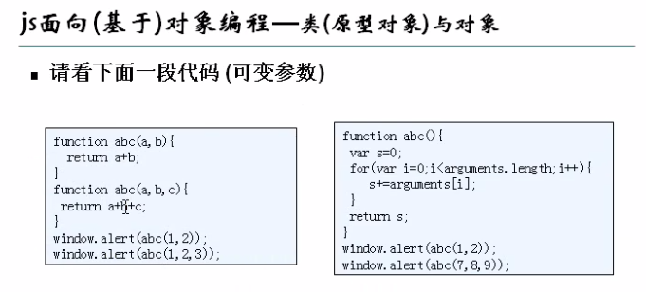

Slide 45
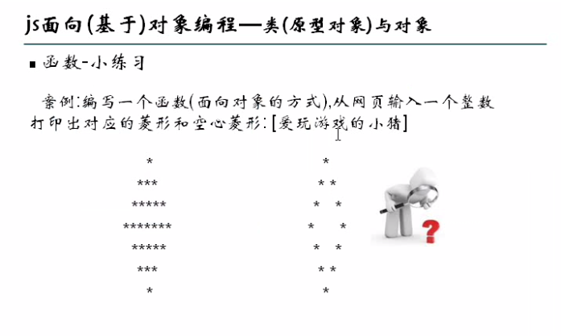
上机练习：

Slide 46
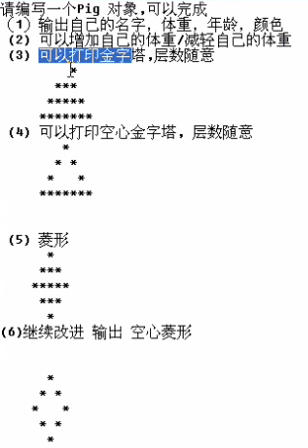
上机练习：

Slide 47
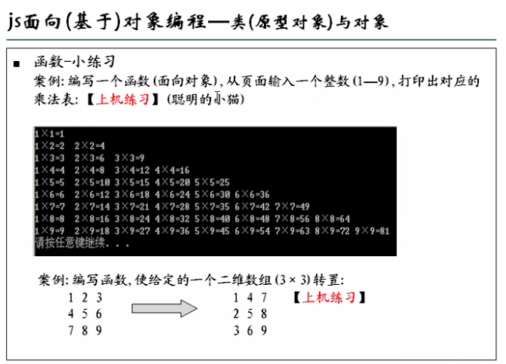

Slide 48
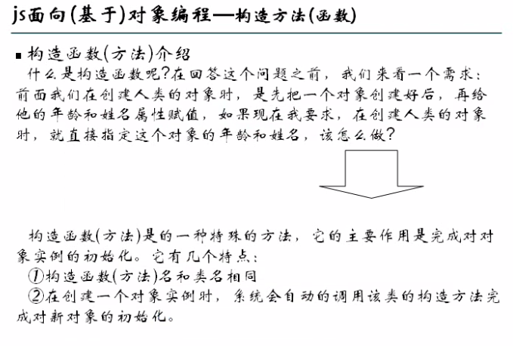
4.5 构造方法

Slide 49



Slide 50


Slide 51



Slide 52


Slide 53

类定义小结：

Slide 54

面向对象小结：

Slide 55


Slide 56


Slide 57


Slide 58

4.6 面向对象三大特征：抽象，封装，继承和多态 4.6.1抽象

Slide 59

4.6.2 封装

Slide 60


Slide 61


Slide 62


Slide 63


Slide 64

注意：
前面学习过，通过prototype静态属性，给所有的对象添加方法，但这种方式不能去访问类的私有变量和方法。

Slide 65


Slide 66

4.6.3 继承

Slide 67


Slide 68



Slide 69


Slide 70

Call及Apply的用法：

Slide 71

Call及Apply的用法：

Slide 72


Slide 73

函数重载案例：

Slide 74

函数覆盖案例：

Slide 75

4.6.4 多态

Slide 76

多态的案例：

Slide 77


Slide 78


Slide 79



Slide 80

4.7 闭包的概念

Slide 81


Slide 82


